Slide 1



Αρχιτεκτονική Υπολογιστών
Μια ποσοτική προσέγγιση, 6η έκδοση
Κεφάλαιο 4
Παραλληλία επιπέδου δεδομένων σε αρχιτεκτονικές διανυσματικές, SIMD, και GPU
Copyright © 2019, Elsevier Inc. All rights Reserved
Copyright © 2021, Εκδόσεις Κλειδάριθμος

Slide 2
Εισαγωγή
Εισαγωγή
Οι αρχιτεκτονικές SIMD μπορούν να εκμεταλλευτούν σημαντική παραλληλία επιπέδου δεδομένων για:
Επιστημονικούς υπολογισμούς με πίνακες
Επεξεργαστές μέσων (media) για εικόνα και ήχο
Η SIMD είναι πιο αποδοτική ενεργειακά της MIMD
Χρειάζεται να προσκομίσει μόνο μία εντολή ανά λειτουργία δεδομένων
Αυτό καθιστά την SIMD ελκυστική για τις προσωπικές φορητές συσκευές
Η SIMD επιτρέπει στον προγραμματιστή να εξακολουθεί να σκέφτεται ακολουθιακά

Slide 3
Παραλληλία SIMD
Εισαγωγή
Διανυσματικές αρχιτεκτονικές (Vector architectures)
Επεκτάσεις SIMD (SIMD extensions)
Μονάδες επεξεργασίας γραφικών (Graphics Processor Units – GPUs)
Για επεξεργαστές x86:
Προσδοκία δύο επιπλέον πυρήνων ανά τσιπ ανά έτος
Το εύρος SIMD να διπλασιάζεται κάθε τέσσερα έτη
Η πιθανή επιτάχυνση από την SIMD να είναι διπλάσια από αυτή που δίνει η MIMD!

Slide 4
Διανυσματικές αρχιτεκτονικές
Βασική ιδέα:
Ανάγνωση συνόλων με στοιχεία δεδομένων σε «διανυσματικούς καταχωρητές»
Λειτουργία σε αυτούς τους καταχωρητές
«Διασκορπισμός» των αποτελεσμάτων πίσω στη μνήμη
Οι καταχωρητές ελέγχονται από τον μεταγλωττιστή
Χρησιμοποιούνται για να κρύψουν τον λανθάνοντα χρόνο της μνήμης
Αξιοποιούν το εύρος ζώνης της μνήμης
Διανυσματικές αρχιτεκτονικές

Slide 5
Η επέκταση RV64V
Αρχιτεκτονική παράδειγμα: RV64V
Βασίζεται ελαφρά στον Cray-1
32 διανυσματικοί καταχωρητές (vector registers) των 64-bit
Το αρχείο καταχωρητών έχει 16 θύρες ανάγνωσης και 8 θύρες εγγραφής
Διανυσματικές λειτουργικές μονάδες
Με πλήρη διοχέτευση
Ανίχνευση κινδύνων δεδομένων και ελέγχου
Διανυσματική μονάδα φόρτωσης-αποθήκευσης
Με πλήρη διοχέτευση
Μία λέξη ανά κύκλο ρολογιού μετά τον αρχικό λανθάνοντα χρόνο
Βαθμωτοί (scalar) καταχωρητές
31 καταχωρητές γενικού σκοπού
32 καταχωρητές κινητής υποδιαστολής
Διανυσματικές αρχιτεκτονικές

Slide 6
Εντολές RV64V
.vv: δύο διανυσματικοί τελεστέοι
.vs και .sv: διάνυσμα και βαθμωτός οι δύο τελεστέοι
LV/SV: φόρτωση & αποθήκευση διαν/τος από/σε δ/νση
Παράδειγμα: DAXPY
vsetdcfg 4*FP64 # ενεργοποίηση 4 διανυσματικών # καταχωρητών ΚΥ διπλής ακρίβειας
fld f0,a # φόρτωση βαθμωτού a
vld v0,x5 # φόρτωση διανύσματος X
vmul v1,v0,f0 # πολ/μός διανύσματος-βαθμωτού
vld v2,x6 # φόρτωση διανύσματος Y
vadd v3,v1,v2 # πρόσθεση διανύσματος-διανύσματος
vst v3,x6 # αποθήκευση αποτελέσματος
vdisable # απενεργοποίηση διανυσματικών κατ/των
8 εντολές, 258 για την RV64V (σε βαθμωτό κώδικα)
Vector Architectures
Διανυσματικές αρχιτεκτονικές

Slide 7
Χρόνος διανυσματικής εκτέλεσης
Ο χρόνος εκτέλεσης εξαρτάται από τρεις παράγοντες:
Μήκος των διανυσματικών τελεστέων
Κινδύνους δομής
Εξαρτήσεις δεδομένων
Οι λειτουργικές μονάδες της RV64V καταναλώνουν ένα στοιχείο ανά κύκλο ρολογιού
Χρόνος εκτέλεσης είναι περίπου ίσος με το μήκος του διανύσματος
Πομπή (Convoy)
Σύνολο διανυσματικών εντολών που μπορούν δυνητικά να εκτελεστούν μαζί
Διανυσματικές αρχιτεκτονικές

Slide 8
«Κτύποι» (Chimes)
Ακολουθίες με κινδύνους εξάρτησης read-after-write στην ίδια πομπή σε αλυσιδωτή σύνδεση (chaining)
Αλυσιδωτή σύνδεση (Chaining)
Επιτρέπει την εκκίνηση μιας διανυσματικής λειτουργίας μόλις τα μεμονωμένα στοιχεία του πηγαίου διανυσματικού τελεστέου γίνουν διαθέσιμα
Κτύπος (Chime)
Χρονική μονάδα για την εκτέλεση μίας πομπής
m πομπές εκτελούνται σε m κτύπους για διάνυσμα μήκους n
Για διάνυσμα μήκους n, απαιτούνται m x n κύκλοι ρολογιού
Διανυσματικές αρχιτεκτονικές

Slide 9
Παράδειγμα
vld v0,x5 # φόρτωση διανύσματος X
vmul v1,v0,f0 # πολλαπλασιασμός διανύσματος-βαθμωτού
vld v2,x6 # φόρτωση διανύσματος Y
vadd v3,v1,v2 # πρόσθεση διανύσματος-διανύσματος
vst v3,x6 # αποθήκευση του αθροίσματος
Πομπές (convoys):
1 vld vmul
2 vld vadd
3 vst
3 κτύποι, 2 λειτουργίες ΚΥ ανά αποτέλεσμα, κύκλοι ανά FLOP = 1.5
Για διανύσματα 64 στοιχείων, απαιτούνται 32 x 3 = 96 κύκλοι ρολογιού
Διανυσματικές αρχιτεκτονικές

Slide 10
Προκλήσεις
Χρόνος εκκίνησης (start up time)
Λανθάνων χρόνος της διανυσματικής λειτουργικής μονάδας
Υποθέστε τα ίδια με τον Cray-1
Πρόσθεση κινητής υποδιαστολής => 6 κύκλοι ρολογιού
Πολλαπλασιασμός κινητής υποδιαστολής => 7 κύκλοι ρολογιού
Διαίρεση κινητής υποδιαστολής => 20 κύκλοι ρολογιού
Διανυσματική φόρτωση => 12 κύκλοι ρολογιού
Βελτιώσεις:
> 1 στοιχείο ανά κύκλο ρολογιού
Διανύσματα με πλάτος όχι υποχρεωτικά 64 bit
Εντολές IF σε διανυσματικό κώδικα
Βελτιστοποιήσεις συστήματος μνήμης για υποστήριξη διανυσματικών επεξεργαστών
Πίνακες πολλών διαστάσεων
Αραιοί πίνακες (sparse matrices)
Προγραμματισμός ενός διανυσματικού υπολογιστή
Διανυσματικές αρχιτεκτονικές

Slide 11
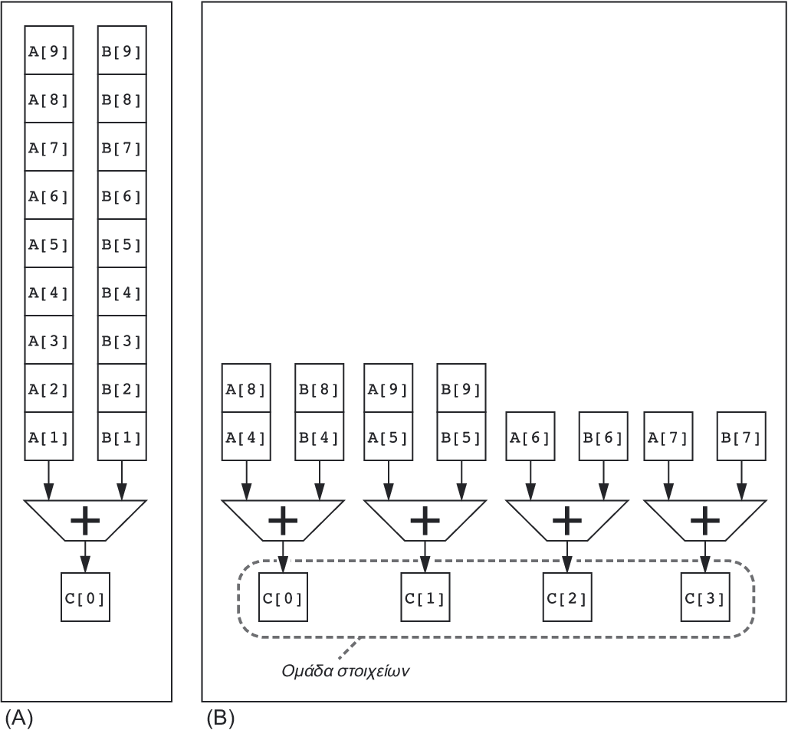
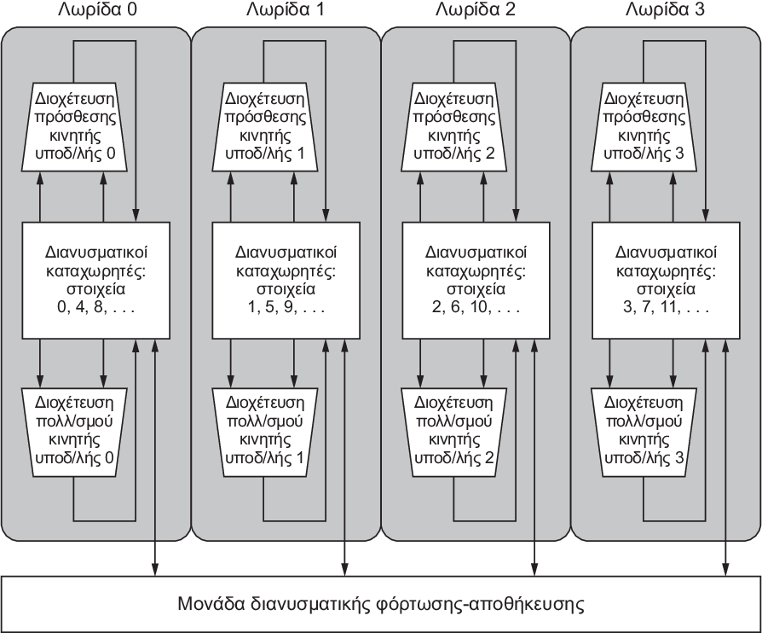
Πολλαπλές λωρίδες (lanes)
Το στοιχείο n του διανυσματικού καταχωρητή A είναι «καλωδιωμένο» (“hardwired”) με το στοιχείο n του διανυσματικού καταχωρητή B
Επιτρέπει πολλές λωρίδες (lanes) του υλικού
Διανυσματικές αρχιτεκτονικές

Slide 12
Καταχωρητής μήκους διανύσματος
Vector length register
for (i=0; i <n; i=i+1) Y[i] = a * X[i] + Y[i];
vsetdcfg 2 DP FP # Ενεργοποίηση 2 διαν. καταχωρητών ΚΥ των 64b
fld f0,a # Φόρτωση βαθμωτού a
loop: setvl t0,a0 # vl = t0 = min(mvl,n)
vld v0,x5 # Φόρτωση διανύσματος X
slli t1,t0,3 # t1 = vl * 8 (σε byte)
add x5,x5,t1 # Αύξηση δείκτη του X κατά vl*8
vmul v0,v0,f0 # Πολλαπλασιασμός διανύσματος-βαθμωτού
vld v1,x6 # Φόρτωση διανύσματος Y
vadd v1,v0,v1 # Πρόσθεση διανύσματος-διανύσματος
sub a0,a0,t0 # n -= vl (t0)
vst v1,x6 # Αποθήκευση αθροίσματος στον Y
add x6,x6,t1 # Αύξηση δείκτη του Y κατά vl*8
bnez a0,loop # Επανάληψη εάν n != 0
vdisable # Απενεργοποίηση διανυσματικών καταχωρητών
Διανυσματικές αρχιτεκτονικές

Slide 13
Καταχωρητές μάσκας διανύσματος
Vector mask registers
Θεωρήστε:
for (i = 0; i < 64; i=i+1)
if (X[i] != 0)
X[i] = X[i] – Y[i];
Χρήση καταχωρητή κατηγορήματος (predicate register) για «απενεργοποίηση» στοιχείων:
vsetdcfg 2*FP64 # Ενεργοποίηση 2 διαν. καταχωρητών ΚΥ των 64b
vsetpcfgi 1 # Ενεργοποίηση 1 καταχωρητή κατηγορήματος
vld v0,x5 # Φόρτωση διανύσματος X στον v0
vld v1,x6 # Φόρτωση διανύσματος Y στον v1
fmv.d.x f0,x0 # Τοποθέτηση (ΚΥ) μηδέν στον f0
vpne p0,v0,f0 # Τοποθέτηση 1 στον p0(i) αν v0(i)!=f0
vsub v0,v0,v1 # Αφαίρεση με χρήση της διανυσματικής μάσκας
vst v0,x5 # Αποθήκευση του αποτελέσματος στον X
vdisable # Απενεργοποίηση διανυσματικών καταχωρητών
vpdisable # Απενεργοποίηση καταχωρητών κατηγορήματος
Διανυσματικές αρχιτεκτονικές

Slide 14
Σειρές μνήμης (Memory Banks)
Το σύστημα μνήμης πρέπει να σχεδιαστεί για να υποστηρίζει μεγάλο εύρος ζώνης για διανυσματικές φορτώσεις/ αποθηκεύσεις
Διαμοιρασμός των προσπελάσεων σε πολλές σειρές (banks)
Ανεξάρτητη προσπέλαση διευθύνσεων σειρών ελέγχου (control banks)
Φόρτωση ή αποθήκευση μη ακολουθιακών λέξεων (απαιτείται ανεξάρτητη διευθυνσιοδότηση σειρών)
Υποστήριξη κοινής χρήσης της ίδιας μνήμης από πολλούς διανυσματικούς επεξεργαστές
Παράδειγμα:
32 επεξεργαστές, καθένας δημιουργεί 4 φορτώσεις και 2 αποθηκεύσεις ανά κύκλο
Κύκλος ρολογιού του επεξεργαστή είναι 2.167 ns, της SRAM είναι 15 ns
Πόσες σειρές μνήμης απαιτούνται;
32x(4+2)x15/2.167 = ~1330 σειρές
Διανυσματικές αρχιτεκτονικές

Slide 15
Διασκελισμός (Stride)
Θεωρήστε:
for (i = 0; i < 100; i=i+1)
for (j = 0; j < 100; j=j+1) {
A[i][j] = 0.0;
for (k = 0; k < 100; k=k+1)
A[i][j] = A[i][j] + B[i][k] * D[k][j];
}
Πρέπει να γίνει διανυσματοποίηση του πολλαπλασιασμού των γραμμών του B με τις στήλες του D
Χρήση μη μοναδιαίου διασκελισμού (non-unit stride)
Διένεξη σειράς (bank conflict – άρα καθυστέρηση stall) συμβαίνει όταν η ίδια σειρά στοχεύεται ταχύτερα από τον χρόνο που είναι απασχολημένη (bank busy time):
#σειρών / ΕΚΠ(διασκελισμός,#σειρών) < χρόνος απασχόλησης σειράς
Διανυσματικές αρχιτεκτονικές

Slide 16
Διασκορπισμός-συγκέντρωση
Scatter-Gather
Θεωρήστε:
for (i = 0; i < n; i=i+1)
A[K[i]] = A[K[i]] + C[M[i]];
Χρήση διανύσματος δεικτών:
vsetdcfg 4*FP64 # 4 διανυσμ. καταχ. ΚΥ των 64b
vld v0, x7 # Φόρτωση K[]
vldx v1, x5, v0 # Φόρτωση A[K[]]
vld v2, x28 # Φόρτωση M[]
vldi v3, x6, v2 # Φόρτωση C[M[]]
vadd v1, v1, v3 # Πρόσθεσή τους
vstx v1, x5, v0 # Αποθήκευση A[K[]]
vdisable # Απενεργοποίηση διαν. καταχ.
Διανυσματικές αρχιτεκτονικές

Slide 17
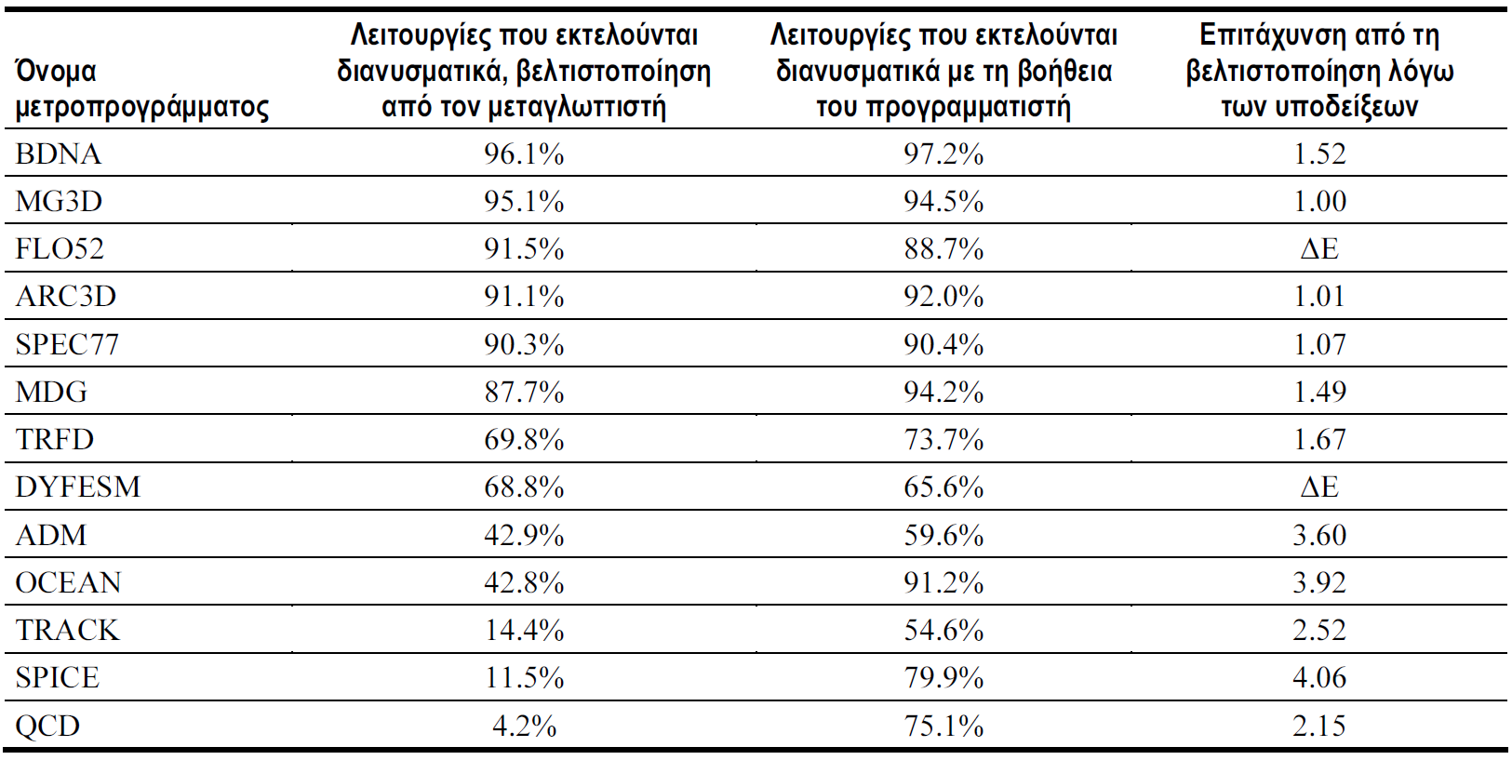
Προγρ/σμός διανυσμ. αρχιτεκτονικών
Οι μεταγλωττιστές μπορούν να παρέχουν ανάδραση στους προγραμματιστές
Οι προγραμματιστές μπορούν να παρέχουν υποδείξεις στους μεταγλωττιστές
Διανυσματικές αρχιτεκτονικές

Slide 18
Επεκτάσεις SIMD
Οι εφαρμογές μέσων (media) επενεργούν σε στενότερους τύπους δεδομένων από το εγγενές μέγεθος λέξης
Παράδειγμα: αποσύνδεση των αλυσίδων κρατουμένου για να «διαμεριστεί» ο αθροιστής
Περιορισμοί, σε σύγκριση με τις διανυσματικές εντολές:
Ο αριθμός των τελεστέων δεδομένων είναι κωδικοποιημένος στο πεδίο opcode (κωδικός λειτουργίας) δηλαδή στην εντολή
Όχι εξεζητημένοι τρόποι διευθυνσιοδότησης (με διασκελισμό – strided, διασκορπισμού-συγκέντρωσης – scatter-gather)
Όχι καταχωρητές μάσκας
Επεκτάσεις συνόλου εντολών SIMD για πολυμέσα

Slide 19
Υλοποιήσεις SIMD
Υλοποιήσεις:
Intel MMX (1996)
Οκτώ ακέραιοι τελεστέοι των 8-bit ή τέσσερις ακέραιοι τελεστέοι των 16-bit
Streaming SIMD Extensions (SSE) (1999)
Οκτώ ακέραιοι τελεστέοι των 16-bit
Τέσσερις ακέραιοι/ΚΥ τελεστέοι των 32-bit ή δύο ακέραιοι/ΚΥ τελεστέοι των 64-bit
Advanced Vector Extensions (2010)
Τέσσερις ακέραιοι/ΚΥ τελεστέοι των 64-bit
AVX-512 (2017)
Οκτώ ακέραιο/ΚΥ τελεστέοι των 64-bit
Οι τελεστέοι πρέπει να είναι σε διαδοχικές και ευθυγραμμισμένες θέσης μνήμης
Επεκτάσεις συνόλου εντολών SIMD για πολυμέσα

Slide 20
Παράδειγμα κώδικα SIMD
Παράδειγμα DXPY:
fld f0,a # Φόρτωση βαθμωτού a
splat.4D f0,f0 # Κάνε 4 αντίγραφα του a
addi x28,x5,#256 # Τελευταία δ/νση για φόρτωση
Loop: fld.4D f1,0(x5) # Φόρτωση X[i] ... X[i+3]
fmul.4D f1,f1,f0 # a x X[i] ... a x X[i+3]
fld.4D f2,0(x6) # Φόρτωση Y[i] ... Y[i+3]
fadd.4D f2,f2,f1 # a x X[i]+Y[i]...
# a x X[i+3]+Y[i+3]
fsd.4D f2,0(x6) # Αποθήκευση Y[i]... Y[i+3]
addi x5,x5,#32 # Αύξηση δείκτη του X
addi x6,x6,#32 # Αύξηση δείκτη του Y
bne x28,x5,Loop # Έλεγχος ολοκλήρωσης
Επεκτάσεις συνόλου εντολών SIMD για πολυμέσα

Slide 21
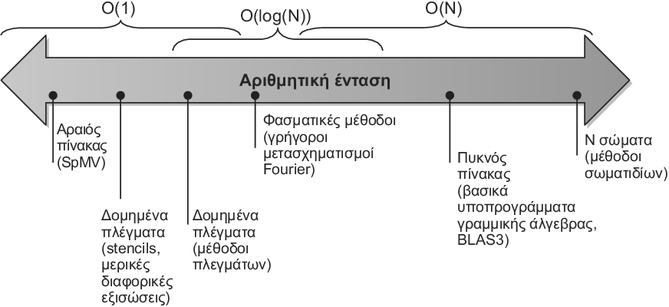
Μοντέλο απόδοσης Roofline
«Γραμμή οροφής» (Roofline model) – Βασική ιδέα:
Σχεδίαση μέγιστης διεκπεραιωτικής ικανότητας ως συνάρτηση της αριθμητικής έντασης (arithmetic intensity)
Συνδέει την απόδοση κινητής υποδιαστολής και την απόδοση της μνήμης για μια μηχανή
Αριθμητική ένταση
Λειτουργίες ΚΥ ανά byte που διαβάζεται
Επεκτάσεις συνόλου εντολών SIMD για πολυμέσα

Slide 22
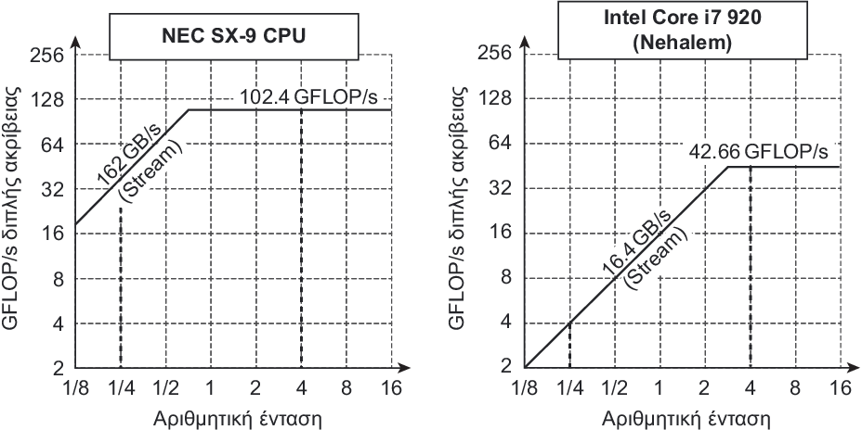
Παραδείγματα
Εφικτά GFLOPs/sec = Ελάχιστο(Μέγιστο εύρος ζώνης μνήμης × Αριθμητική ένταση, Μέγιστη απόδοση ΚΥ)
Επεκτάσεις συνόλου εντολών SIMD για πολυμέσα

Slide 23
Μονάδες επεξεργασίας γραφικών
GPU
Βασική ιδέα:
Ετερογενές μοντέλο εκτέλεσης
Η CPU είναι ο επεξεργαστής υπηρεσίας (host), η GPU είναι η συσκευή (device)
Ανάπτυξη μιας γλώσσας προγραμματισμού που να μοιάζει με την C για τις GPU
Ενοποίηση όλων των μορφών παραλληλίας GPU σε ένα νήμα CUDA (CUDA thread)
Προγραμματιστικό μοντέλο «Μία εντολή πολλά νήματα» (“Single Instruction Multiple Thread” – SIMT)
Μονάδες επεξεργασίας γραφικών

Slide 24
Νήματα και μπλοκ
Ένα νήμα συσχετίζεται με κάθε στοιχείο δεδομένων
Τα νήματα οργανώνονται σε μπλοκ (block)
Τα μπλοκ οργανώνονται σε πλέγμα (grid)
Τη διαχείριση των νημάτων την εκτελεί το υλικό της GPU και όχι οι εφαρμογές ή το λειτουργικό σύστημα
Μονάδες επεξεργασίας γραφικών

Slide 25
Αρχιτεκτονική των NVIDIA GPU
Ομοιότητες με διανυσματικές μηχανές:
Δουλεύουν καλά για προβλήματα με παραλληλία επιπέδου δεδομένων
Μεταφορές διασκορπισμού-συγκέντρωσης (scatter-gather)
Καταχωρητές μάσκας
Μεγάλα αρχεία καταχωρητών
Διαφορές:
Δεν υπάρχει βαθμωτός επεξεργαστής
Χρησιμοποιούν πολυνημάτωση για απόκρυψη του λανθάνοντος χρόνου της μνήμης
Έχουν πολλές λειτουργικές μονάδες, σε αντίθεση με τις λίγες και με διοχέτευση μονάδες ενός διανυσματικού
Μονάδες επεξεργασίας γραφικών

Slide 26
Παράδειγμα
Ο κώδικας που δουλεύει σε όλα τα στοιχεία είναι το πλέγμα (grid)
Τα μπλοκ νημάτων (thread blocks) το χωρίζουν αυτό σε διαχειρίσιμα μεγέθη
512 νήματα ανά μπλοκ
Μια εντολή SIMD εκτελεί 32 στοιχεία κάθε φορά
Έτσι το μέγεθος του πλέγματος είναι 16 μπλοκ
Το μπλοκ είναι ανάλογο ενός διανυσματικού βρόχου από εξόρυξη λωρίδας (strip-mined) με μέγεθος διανύσματος 32
Το μπλοκ ανατίθεται σε έναν πολυνηματικό SIMD επεξεργαστή από τον χρονοπρογραμματιστή των μπλοκ νημάτων (thread block scheduler)
Σημερινές GPU: 7-15 πολυνηματικούς SIMD επεξεργαστές
Μονάδες επεξεργασίας γραφικών

Slide 27
Ορολογία
Κάθε νήμα περιορίζεται σε 64 καταχωρητές
Ομάδες των 32 νημάτων συνδυάζονται σε ένα νήμα SIMD ή στημόνι (warp)
Απεικονίζεται σε 16 φυσικές λωρίδες (lanes)
Ως 32 στημόνια δρομολογούνται σε ένα SIMD επεξεργαστή
Κάθε στημόνι έχει τον δικό του PC
Ο χρονοπρογραμματιστής νημάτων χρησιμοποιεί πίνακα επιδόσεων (scoreboard) για την διεκπεραίωση (dispatch) των στημονιών
Εξ’ ορισμού, δεν υπάρχουν εξαρτήσεις δεδομένων μεταξύ στημονιών
Διεκπεραίωση στημονιών στην διοχέτευση, απόκρυψη λανθάνοντος χρόνου μνήμης
Ο χρονοπρογραμματιστής μπλοκ νημάτων δρομολογεί τα μπλοκ στους SIMD επεξεργαστές
Μέσα σε κάθε SIMD επεξεργαστή:
32 λωρίδες SIMD
Φαρδιές και ρηχές σε σύγκριση με τους διανυσματικούς επεξεργαστές
Μονάδες επεξεργασίας γραφικών

Slide 28
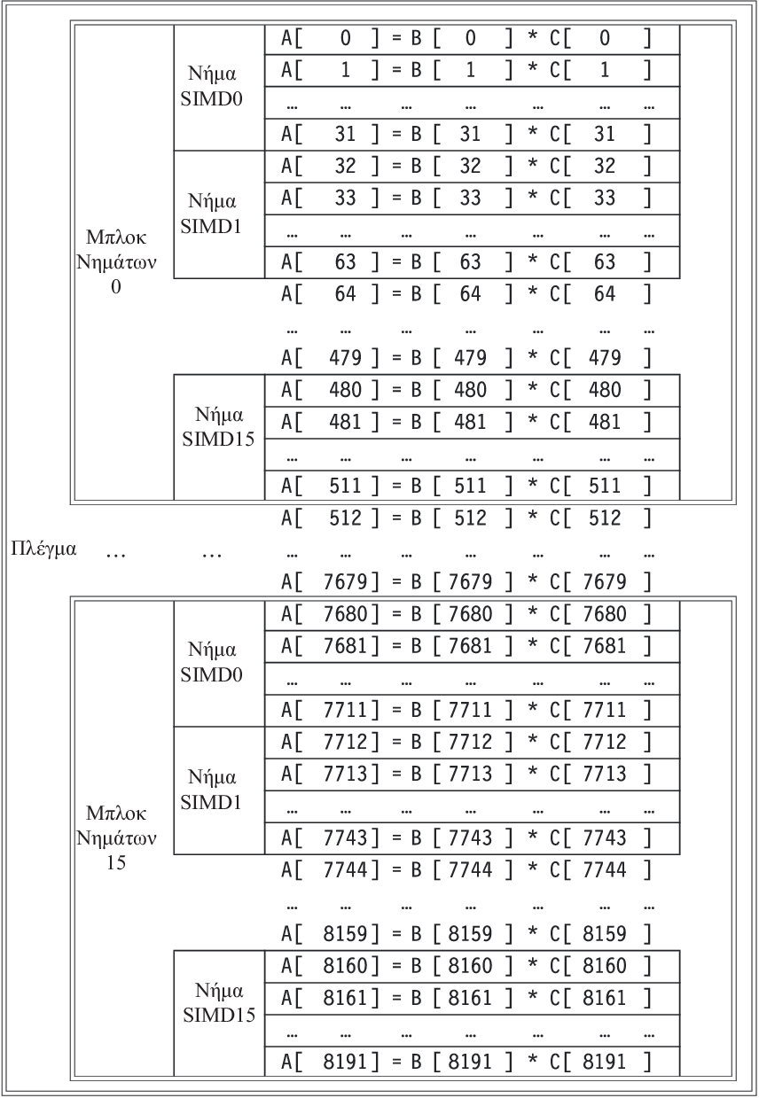
Παράδειγμα
Μονάδες επεξεργασίας γραφικών

Slide 29
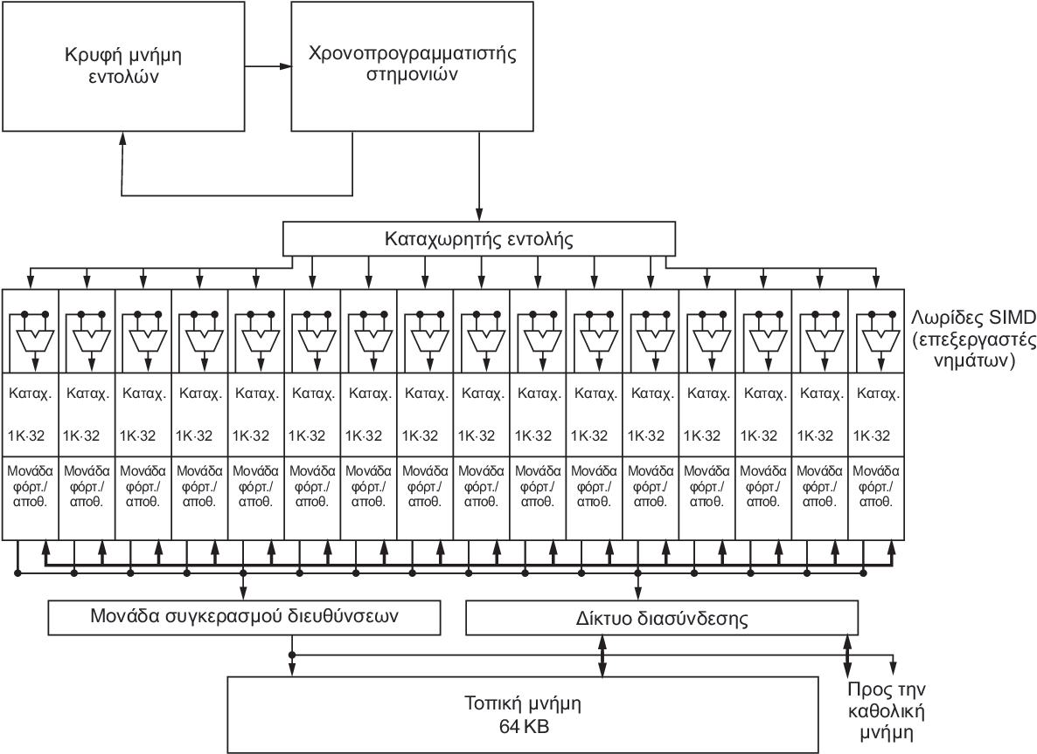
Οργάνωση της GPU
Μονάδες επεξεργασίας γραφικών

Slide 30
Αρχιτεκτονική συνόλου εντολών NVIDIA
Instruction Set Architecture (ISA)
Το ISA είναι μια αφαίρεση (abstraction) του συνόλου εντολών του υλικού
“Parallel Thread Execution (PTX)” – Παράλληλη εκτέλεση νημάτων
opcode.type d,a,b,c;
Χρησιμοποιεί εικονικούς (virtual) καταχωρητές
Η μετάφραση σε κώδικα μηχανής γίνεται στο λογισμικό
Παράδειγμα:
shl.s32 R8, blockIdx, 9 ; Thread Block ID * Block size (512 ή 29)
add.s32 R8, R8, threadIdx ; R8 = i = my CUDA thread ID
ld.global.f64 RD0, [X+R8] ; RD0 = X[i]
ld.global.f64 RD2, [Y+R8] ; RD2 = Y[i]
mul.f64 R0D, RD0, RD4 ; Γινόμενο στο RD0 = RD0 * RD4 (βαθμωτός a)
add.f64 R0D, RD0, RD2 ; Άθροισμα στο RD0 = RD0 + RD2 (Y[i])
st.global.f64 [Y+R8], RD0 ; Y[i] = sum (X[i]*a + Y[i])
Μονάδες επεξεργασίας γραφικών

Slide 31
Διακλάδωση υπό συνθήκη
Όπως στις διανυσματικές αρχιτεκτονικές, το υλικό των διακλαδώσεων των GPU χρησιμοποιεί εσωτερικές μάσκες
Επίσης χρησιμοποιεί
Στοίβα συγχρονισμού διακλαδώσεων (branch synchroniz. stack)
Οι καταχωρίσεις αποτελούνται από μάσκες για κάθε λωρίδα SIMD
Π.χ. ποια νήματα δεσμεύουν (commit) τα αποτελέσματά τους (όλα τα νήματα εκτελούνται)
«Σημειωτές» εντολών (instruction markers) για τη διαχείριση του πότε μια διακλάδωση αποκλίνει σε πολλά μονοπάτια εκτέλεσης
Γίνεται τοποθέτηση στη στοίβα (push) σε διακλαδώσεις που αποκλίνουν
…και όταν τα μονοπάτια συγκλίνουν
Λειτουργούν ως φράγματα (barriers)
Και γίνεται εξαγωγή (pop) από τη στοίβα
Καταχωρητής κατηγορήματος (predicate) του 1-bit ανά λωρίδα νημάτων, καθορίζεται από τον προγραμματιστή
Μονάδες επεξεργασίας γραφικών

Slide 32
Παράδειγμα
if (X[i] != 0)
X[i] = X[i] – Y[i];
else X[i] = Z[i];
ld.global.f64 RD0, [X+R8] ; RD0 = X[i]
setp.neq.s32 P1, RD0, #0 ; P1 είναι ο καταχωρητής κατηγορήματος 1
@!P1, bra ELSE1, *Push ; Τοποθέτηση παλιάς μάσκας,
; τιμή 1 στα νέα bit μάσκας
; if P1 false, go to ELSE1
ld.global.f64 RD2, [Y+R8] ; RD2 = Y[i]
sub.f64 RD0, RD0, RD2 ; Διαφορά στον RD0
st.global.f64 [X+R8], RD0 ; X[i] = RD0
@P1, bra ENDIF1, *Comp ; αντιστροφή των bit μάσκας
; if P1 true, go to ENDIF1
ELSE1: ld.global.f64 RD0, [Z+R8] ; RD0 = Z[i]
st.global.f64 [X+R8], RD0 ; X[i] = RD0
ENDIF1: <next instruction>, *Pop ; εξαγωγή για επαναφορά παλιάς μάσκας
Μονάδες επεξεργασίας γραφικών

Slide 33
Δομές μνήμης στις NVIDIA GPU
Κάθε λωρίδα SIMD έχει ιδιωτικό τμήμα μιας DRAM εκτός του chip της GPU
Ιδιωτική μνήμη (“Private memory”)
Περιέχει το πλαίσιο της στοίβας (stack frame), τους διασκορπισμένους (spilled) καταχωρητές, και ιδιωτικές μεταβλητές
Κάθε πολυνηματικός SIMD επεξεργαστής έχει επίσης μια τοπική μνήμη (local memory)
Κοινόχρηστη μεταξύ των λωρίδων SIMD και των νημάτων μέσα σε ένα μπλοκ
Η κοινόχρηστη μνήμη μεταξύ των επεξεργαστών SIMD είναι η μνήμη της GPU (GPU Memory)
Ο υπολογ. υπηρεσίας μπορεί να διαβάσει και να γράψει στην GPU memory
Μονάδες επεξεργασίας γραφικών

Slide 34
Καινοτομίες της αρχιτεκτονικής Pascal
Κάθε επεξεργαστής SIMD διαθέτει
Δύο ή τέσσερις χρονοπρογραμματιστές νημάτων SIMD, δύο μονάδες διεκπεραίωσης εντολών
16 λωρίδες SIMD (πλάτος SIMD =32, κτύπος=2 κύκλοι), 16 μονάδες φόρτωσης-αποθήκευσης, 4 μονάδες ειδικών συναρτήσεων
Δύο νήματα εντολών SIMD δρομολογούνται κάθε δύο κύκλους ρολογιού
Γρήγορη επεξεργασία απλής-, διπλής-, και μισής ακρίβειας
High Bandwidth Memory 2 (HBM2) στα 732 GB/s
Σύνδεση NVLink μεταξύ πολλών GPUs (20 GB/s σε κάθε κατεύθυνση)
Υποστήριξη για ενιαία εικονική μνήμη (unified virtual memory) και σελιδοποίηση (paging)
Μονάδες επεξεργασίας γραφικών

Slide 35
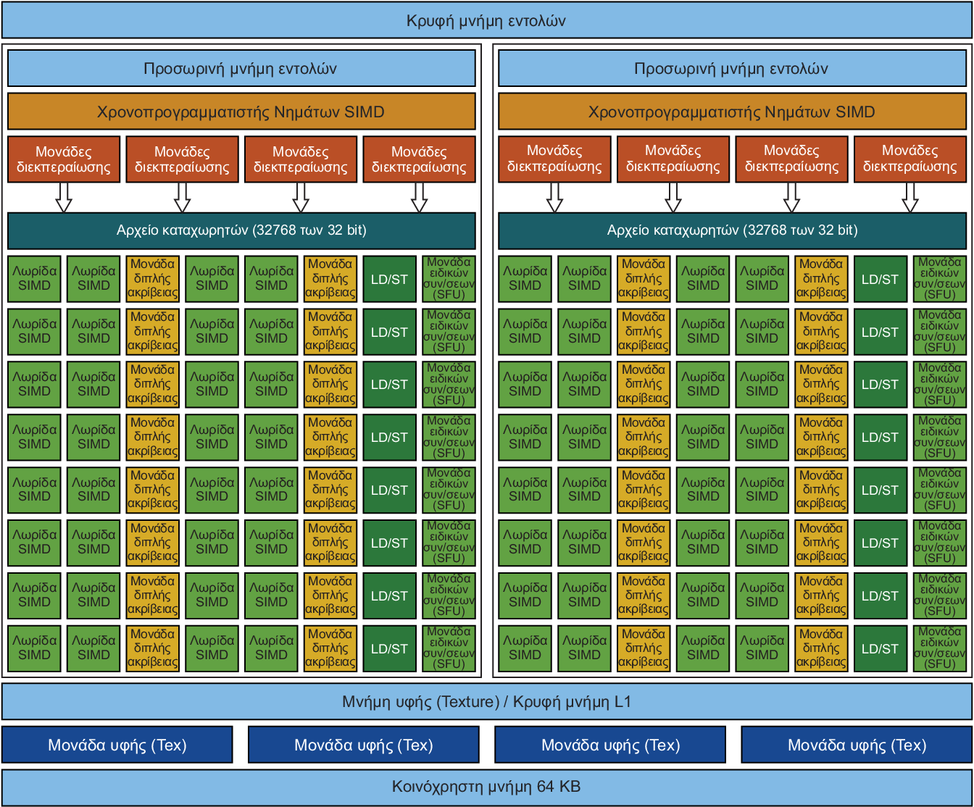
Πολυνηματικός SIMD επεξεργαστής Pascal
Μονάδες επεξεργασίας γραφικών

Slide 36
Διανυσματικές αρχ/κές έναντι GPU
Ο επεξεργαστής SIMD είναι ανάλογος ενός διανυσματικού επεξεργαστή, και οι δύο διαθέτουν MIMD:
Καταχωρητές
Το αρχείο καταχωρητών RV64V αποθηκεύει ολόκληρα διανύσματα
Η GPU κατανέμει τα διανύσματα στους καταχωρητές των λωρίδων SIMD
Η RV64 έχει 32 διανυσματικούς καταχωρητές των 32 στοιχείων (1024)
Η GPU έχει 256 καταχωρητές με 32 στοιχεία καθένας (8K)
Η RV64 έχει 2 ως 8 λωρίδες με μήκος διανύσματος 32, ο κτύπος είναι 4 ως 16 κύκλοι
Ο κτύπος του επεξεργαστή SIMD είναι 2 ως 4 κύκλοι
Ο διανυσματοποιημένος βρόχος της GPU είναι το πλέγμα
Όλες οι φορτώσεις της GPU είναι εντολές συγκέντρωσης (gather) και όλες οι αποθηκεύσεις της GPU είναι εντολές διασκορπισμού (scatter)
Μονάδες επεξεργασίας γραφικών

Slide 37
Αρχιτεκτονικές SIMD έναντι GPU
Οι GPU έχουν περισσότερες λωρίδες SIMD
Οι GPU έχουν υποστήριξη υλικού για περισσότερα νήματα
Και οι δύο έχουν λόγο απόδοσης 2:1 μεταξύ διπλής και απλής ακρίβειας
Και οι δύο έχουν διευθύνσεις 64-bit, αλλά οι GPU έχουν μικρότερη μνήμη
Οι αρχιτεκτονικές SIMD δεν έχουν υποστήριξη διασκορπισμού-συγκέντρωσης
Μονάδες επεξεργασίας γραφικών

Slide 38
Παραλληλία επιπέδου βρόχου
Εστιάζει στον προσδιορισμό του αν οι προσπελάσεις δεδομένων σε επόμενες επαναλήψεις εξαρτώνται από τιμές δεδομένων που παράγονται σε προηγούμενες επαναλήψεις
Εξάρτηση μεταφερόμενη από βρόχο (loop-carried dependence)
Παράδειγμα 1:
for (i=999; i>=0; i=i-1)
x[i] = x[i] + s;
Δεν υπάρχει εξάρτηση μεταφερόμενη από το βρόχο
Ανίχνευση και ενίσχυση της παραλληλίας σε επίπεδο βρόχου

Slide 39
Παραλληλία επιπέδου βρόχου
Παράδειγμα 2:
for (i=0; i<100; i=i+1) {
A[i+1] = A[i] + C[i]; /* S1 */
B[i+1] = B[i] + A[i+1]; /* S2 */
}
Οι S1 και S2 χρησιμοποιούν τιμές που υπολογίζονται από την S1 σε προηγούμενη επανάληψη
Η S2 χρησιμοποιεί τιμή που υπολογίζεται από την S1 στην ίδια επανάληψη
Ανίχνευση και ενίσχυση της παραλληλίας σε επίπεδο βρόχου

Slide 40
Παραλληλία επιπέδου βρόχου
Παράδειγμα 3:
for (i=0; i<100; i=i+1) {
A[i] = A[i] + B[i]; /* S1 */
B[i+1] = C[i] + D[i]; /* S2 */
}
Η S1 χρησιμοποιεί τιμή που υπολογίζεται από την S2 σε προηγούμενη επανάληψη αλλά η εξάρτηση δεν είναι κυκλική και συνεπώς ο βρόχος είναι παράλληλος
Μετατροπή σε:
A[0] = A[0] + B[0];
for (i=0; i<99; i=i+1) {
B[i+1] = C[i] + D[i];
A[i+1] = A[i+1] + B[i+1];
}
B[100] = C[99] + D[99];
Ανίχνευση και ενίσχυση της παραλληλίας σε επίπεδο βρόχου

Slide 41
Παραλληλία επιπέδου βρόχου
Παράδειγμα 4:
for (i=0;i<100;i=i+1) {
A[i] = B[i] + C[i];
D[i] = A[i] * E[i];
}
Παράδειγμα 5:
for (i=1;i<100;i=i+1) {
Y[i] = Y[i-1] + Y[i];
}
Ανίχνευση και ενίσχυση της παραλληλίας σε επίπεδο βρόχου

Slide 42
Εύρεση εξαρτήσεων
Υποθέστε ότι οι δείκτες είναι συγγενείς (affine):
a x i + b (i είναι δείκτης του βρόχου)
Υποθέστε:
Αποθήκευση στο a x i + b, στη συνέχεια
Φόρτωση από το c x i + d
Το i τρέχει από το m ως το n
Υπάρχει εξάρτηση εάν:
Δεδομένων j, k ώστε m ≤ j ≤ n, m ≤ k ≤ n
Αποθήκευση στο a x j + b, φόρτωση από το a x k + d, και το a x j + b = c x k + d
Ανίχνευση και ενίσχυση της παραλληλίας σε επίπεδο βρόχου

Slide 43
Εύρεση εξαρτήσεων
Γενικά δεν μπορούν να προσδιοριστούν κατά τον χρόνο μεταγλώττισης
Δοκιμή για απουσία εξάρτησης:
Δοκιμή ΜΚΔ (GCD test):
Αν υπάρχει εξάρτηση, ο GCD(c,a) πρέπει να διαιρεί ακριβώς το (d-b)
Παράδειγμα:
for (i=0; i<100; i=i+1) {
X[2*i+3] = X[2*i] * 5.0;
}
Ανίχνευση και ενίσχυση της παραλληλίας σε επίπεδο βρόχου

Slide 44
Εύρεση εξαρτήσεων
Παράδειγμα 2:
for (i=0; i<100; i=i+1) {
Y[i] = X[i] / c; /* S1 */
X[i] = X[i] + c; /* S2 */
Z[i] = Y[i] + c; /* S3 */
Y[i] = c - Y[i]; /* S4 */
}
Παρακολούθηση για αντεξαρτήσεις και εξαρτήσεις εξόδου
Ανίχνευση και ενίσχυση της παραλληλίας σε επίπεδο βρόχου

Slide 45
Μειώσεις (Reductions)
Λειτουργία μείωσης (reduction operation):
for (i=9999; i>=0; i=i-1)
sum = sum + x[i] * y[i];
Μετατροπή σε …
for (i=9999; i>=0; i=i-1)
sum [i] = x[i] * y[i];
for (i=9999; i>=0; i=i-1)
finalsum = finalsum + sum[i];
Εκτέλεση σε p επεξεργαστές:
for (i=999; i>=0; i=i-1)
finalsum[p] = finalsum[p] + sum[i+1000*p];
Σημείωση: υποθέτει ότι ισχύει η προσεταιριστική ιδιότητα!
Ανίχνευση και ενίσχυση της παραλληλίας σε επίπεδο βρόχου

Slide 46
Πλάνες και παγίδες
Πλάνες και παγίδες
Οι GPU υποφέρουν εκ του ρόλου τους ως συνεπεξεργαστές
Οι GPU έχουν ευελιξία να αλλάξουν το ISA
Εστίαση στη μέγιστη απόδοση των διανυσματικών αρχιτεκτονικών και αγνόηση της επιβάρυνσης εκκίνησης
Οι επιβαρύνσεις οδηγούν σε απαίτηση μεγάλου μήκους διανύσματος για επίτευξη επιτάχυνσης
Αύξηση της διανυσματικής απόδοσης χωρίς συγκρίσιμες αυξήσεις στην βαθμωτή απόδοση
Μπορείς να πάρεις καλή διανυσματική απόδοση χωρίς να παρέχεις μεγάλο εύρος ζώνης μνήμης
Στις GPU, απλά πρόσθεσε περισσότερα νήματα αν δεν έχεις αρκετή απόδοση μνήμης

